Slide 1
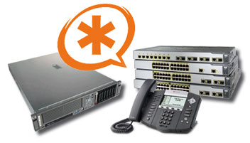
SISTEMA TELEFÓNICO AUTOMÁTICO PARA CONSULTAS DE DEUDAS Y FECHAS DE PAGO
Expositores:
Andrea Freire
Eduardo López

Slide 2
Antecedentes
Las comunicaciones en la actualidad
Centrales Telefónicas Modernas PBX
Software Libre y herramientas Linux
Asterisk

Slide 3
Objetivos
Generales
Implementar una pequeña central telefónica que provea el servicio de poder consultar deudas y fechas de pago
Específicos
Implementar un sistema de consultas usando una base de datos que permita independizar la fuente de datos de Asterisk.
Demostrar el uso de AGI para el desarrollo del sistema.
Demostrar el uso de la librería php-agi para el desarrollo del script que procesa la llamada.
Implementar una aplicación que permita el ingreso de datos para el uso del sistema

Slide 4
Descripción
Usuario llama a la central
Central Responde
Reproducción del sistema para cada caso
Central reproduce instrucción
Fin de la sesión
Usuario digita su cédula o 999 para salir
Usuario registrado con deudas
Usuario registrado sin deudas
Usuario no registrado
¿Digitó 999?
SI
NO
Sistema consulta a la base de datos

Slide 5
Metodología
1
Instalación de Centos 5.2
2
Instalación de la base de datos mysql.
7
Diseño e implementación del sistema usando php-agi
6
3
5
4
Instalación de php 5
Instalación de Asterisk
Configuración de teléfonos IP con un usuario SIP
Implementación del programa que maneja la base de datos

Slide 6
Componentes
Hardware
Procesador | Intel Core Duo de 2.8 GHZ
Tarjeta de Red | 10/100 Mbps
Ram | 2 GB
Disco Duro | 80 GB
Tarjeta analógica | Marca Digium TDM410p 4 puertos
Software
Sistema Operativo | Linux
Distribución | Centos 5.2
Arquitectura | x86
Software IP PBX | Asterisk 1.4
Base de datos | MySQL
Software adicional | Java Development Kit 1.5

Slide 7
Archivos de configuración
sip.conf
callwaiting=no
[general]
rtcachefriends=yes
rtupdate=no
rtautoclear=yes
srvlookup=yes
disallow=all
allow=alaw
allow=ulaw
allow=gsm
language=es
type=friend
secret=901
qualify=yes
nat=yes
host=dynamic
canreinvite=no
context=internal
qualify=yes
calltransfer=no
callforwarding=no
[901]

Slide 8
Archivos de configuración
chan_dahdi.conf
context=internal
[channels]
usecallerid=yes
hidecallerid=no
callwaiting=no
threewaycalling=yes
transfer=yes
echocancel=yes
echotraining=yes
inmediate=no
group=1
signaling=fxs_ks
channel => 4
system.conf
fxsks=4
echocanceller=mg2,4
loadzone=us
defaultzone=us

Slide 9
Archivos de configuración
extensions.conf
[general]
autofallthrough=no
clearglobalvars=no
[internal]
exten => 789,1,AGI(proyecto.php)

Slide 10
Base de datos del sistema
Base de datos relacional
Dos entidades se relacionan: Clientes y Deudas
Clientes
1
1:N
0
Deudas

Slide 11
Lenguaje de descripción de datos
create table Clientes
(
IDCliente int not null auto_increment,
Nombres varchar(40) not null,
Apellidos varchar(40) not null,
telefono varchar(40),
celular varchar(40),
edad int,
sexo varchar(40),
domicilio varchar(200),
cedula varchar(40) not null,
estado int not null,
primary key (IDCliente)
)ENGINE=INNODB;
create table Deudas
(
IDDeuda int not null auto_increment,
IDCliente int not null,
monto double(7,2),
FechaPago date,
descripcion varchar(200),
cancelado int not null,
estado int not null,
Confirmacion int,
primary key (IDDeuda),
foreign key (IDCliente) references Clientes (IDCliente) on delete cascade
)ENGINE=INNODB;

Slide 12
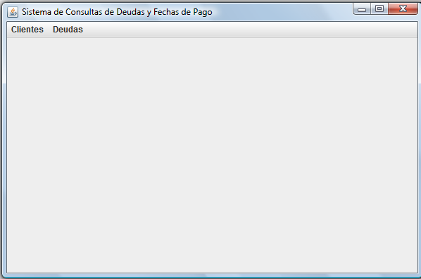
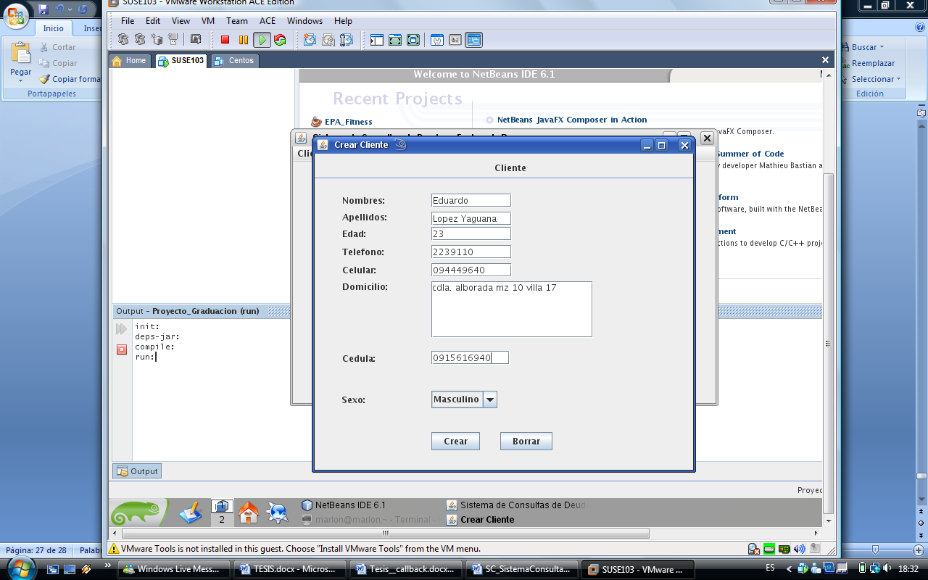
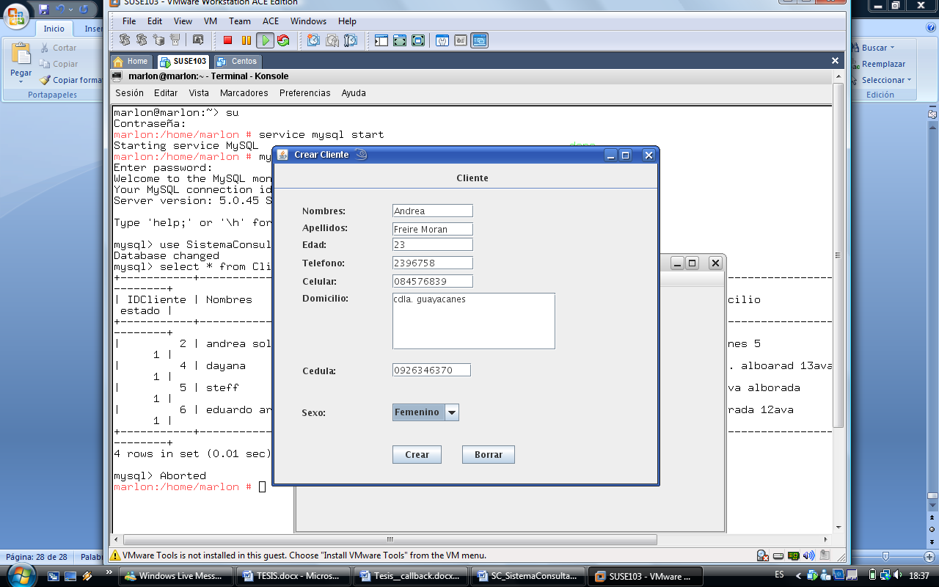
Programa que controla la base de datos

Slide 13
Programa Principal
Código Fuente
#! /usr/bin/php -q
<?php
error_reporting(E_ALL);
require ('phpagi-2.14/phpagi.php');
Conexión a la Base
$con = mysql_connect ('localhost', 'root', 'labtelecom09') or die (mysql_error());
mysql_select_db('SistemaConsultas',$con)or die (mysql_error());
Instancias de AGI
$agi = new AGI();
$agi->answer();
Mensaje de Bienvenida del Sistema
$agi->exec(Playback,"Bienvenida");

Slide 14
Programa Principal
Bloque principal
do{
//Sistema de Consultas//
}
while($nummarcado!='999');
Descripción del Bloque principal
Usuario no digita cédula
do{
$result = $agi->get_data("Menu", 7000,10);
$nummarcado = $result['result'];
if($nummarcado!='999' && $nummarcado!= null)
{
//Ejecución de requerimientos y salidas del sistema//
}
}
while($nummarcado!='999');

Slide 15
Programa Principal
Selección de datos del cliente
$sql="select * from Clientes where cedula='$nummarcado';";
$res=mysql_query($sql,$con) or die ('ERROR SQL');
$r1=mysql_fetch_array($res);
Primer Caso: cédula no registrada
if($r1['cedula']==$nummarcado)
{
//Ejecución de otros requerimientos//
}
else
{
$agi->exec(Playback,"CedulaNoReg");
}

Slide 16
Programa Principal
Segundo Caso: cédula registrada sin deudas
$sql="select * from Deudas where
IDCliente='".$r1['IDCliente']."'; and cancelado=0";
$res2 = mysql_query($sql,$con)or die (mysql_error());
if(mysql_num_rows($res2)== 0)
{$agi->exec(Playback,"SinDeudas");}

Slide 17
Programa Principal
Tercer caso: cédula registrada que posee deudas
else
{$agi->exec(Playback,"UstedTiene");
$CantDeudas = mysql_num_rows($res2);
$agi->say_number($CantDeudas);
$agi->exec(Playback,"Deudas");
…

Slide 18
Programa Principal
Se reproducen los datos de cada deuda:
while($r2=mysql_fetch_array($res2))
{
$agi->exec(Playback,"UstedDebe");
$monto=$r2['monto'];
$fechap=$r2['FechaPago'];
$montos=explode(".",$monto);
$fechas=explode("-",$fechap);
$agi->say_number($montos[0]);
$agi->exec(Playback,"DolaresCon");
if($montos[1]=='00')
{$agi->say_number(0);}
else
{$agi->say_number($montos[1]);}
$agi->exec(Playback,"Centavos");

Slide 19
Programa Principal
Se reproducen las fechas a pagar de la deuda
$agi->exec(Playback,"ydebepagarantesde");
$agi->say_number($fechas[2]);
$agi->exec(Playback,"de");
switch($fechas[1])
{
case 1: $cad="Enero"; break;
case 2: $cad="Febrero"; break;
case 3: $cad="Marzo"; break;
case 4: $cad="Abril"; break;
case 5: $cad="Mayo"; break;

Slide 20
Programa Principal
… case 6: $cad="Junio"; break;
case 7: $cad="Julio"; break;
case 8: $cad="Agosto"; break;
case 9: $cad="Septiembre"; break;
case 10: $cad="Octubre"; break;
case 11: $cad="Noviembre"; break;
case 12: $cad="Diciembre"; break;
}
$agi->exec(Playback, $cad);
$agi->exec(Playback,"del");
$agi->say_number($fechas[0]);

Slide 21
Programa Principal
Confirmación del cliente
$confirmacion = $agi->get_data("MensajeConfirmacion", 7000,1);
$num = $confirmacion['result'];
if($num==1)
{
$sql2="update Deudas set Confirmacion=1 where IDDeuda=$IDDeuda;";
$res=mysql_query($sql2,$con) or die ('ERROR SQL');
}

Slide 22
Programa Principal
Fin del programa
$agi->exec(Playback, "Despedida");
$agi->hangup();
?>

Slide 23
PRUEBAS

Slide 24
Conclusiones
1
2
3
Se puede implementar un sistema telefónico automatizado de consultas de uso sencillo y que satisface las necesidades del usuario
La librería phpagi facilita en gran manera el desarrollo de aplicaciones complejas sobre Asterisk, permitiéndonos trabajar con un motor de base de datos tan utilizado como lo es MySQL.
Las herramientas que nos proporciona el software libre nos permite hacer sistemas útiles, escalables y a bajo costo.
4
Se necesita una aplicación que permita administrar la base de datos y poder ejecutar todas las operaciones sobre ella.

Slide 25
Recomendaciones
1)
Manejar bien los contextos
3)
Servicios del sistema accesibles
2)
Utilizar SO estables y de licencia libre

Slide 26


Gracias por su atención!!!
…alguna pregunta???

